Slide 1
Desafio Final Data Science
Equipo: Marcelo Baeza, Luis Salazar y Lucas Ferrero

Slide 2





Índice
Caso y Problema a resolver
Aplicación de ML
Objetivo
Conclusiones
Análisis Exploratorio de Datos

Slide 3
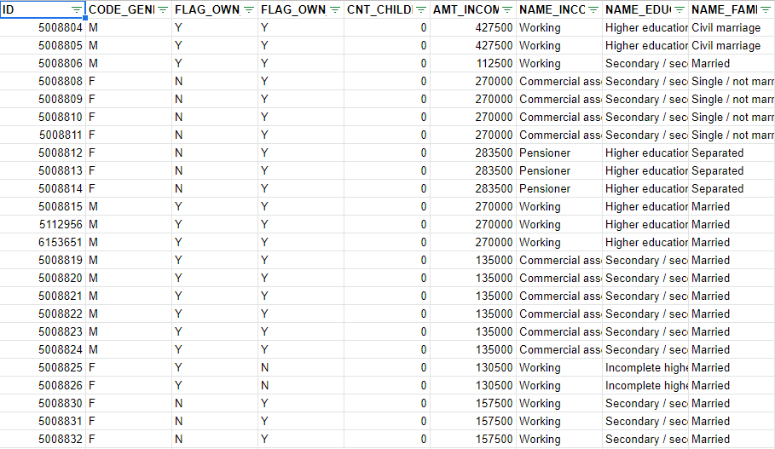
Caso y Problema a resolver
La Base de Datos corresponde a un banco
La información incluye datos personales de los clientes del banco que han solicitado una tarjeta de crédito
Cuenta con un registro de 438558 de clientes.

Slide 4
Preguntas de la Investigación
¿Cuál es la correlación entre el estado civil de los clientes y la tasa de aprobación de tarjetas de crédito?
¿Cuál es la distribución entre los niveles académicos de los clientes a los que se les aprobó una tarjeta de crédito?
¿Cuál es la correlación entre la cantidad de miembros en la familia de los clientes y los ingresos anuales?
¿Cuál es la correlación entre las profesiones de los clientes y la cantidad de solicitudes de tarjetas de crédito, teniendo en cuenta el género de los clientes?
¿Cuál es la distribución de las edades de los clientes que solicitan tarjetas de crédito?
¿Cuál es la distribución de los tipos de propiedades de los clientes, teniendo en cuenta si tienen auto o no?

Slide 5
Objetivo Principal de la Investigación
¿Es posible generar un modelo de clasificación que nos ayude a conocer que clientes son los más adecuados para obtener una tarjeta de crédito mediante diferentes datos personales?

Slide 6
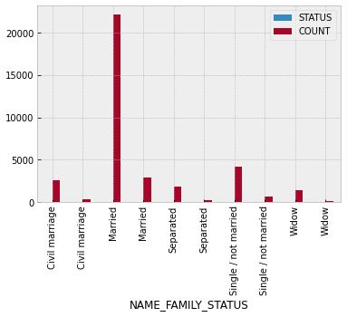
Análisis Exploratorio de Datos
¿Cuál es la correlación entre el estado civil de los clientes y la tasa de aprobación de tarjetas de crédito?
Se puede observar que los clientes que se encuentran casados son más adecuados para recibir una tarjeta de crédito. Esto puede deberse a la estabilidad económica que se genera en la pareja.

Slide 7
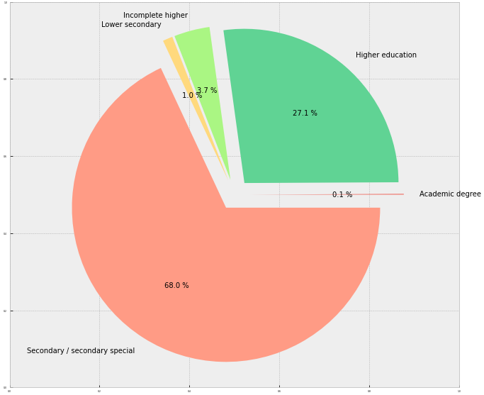
Análisis Exploratorio de Datos
2. ¿Cuál es la distribución entre los niveles académicos de los clientes a los que se les aprobó una tarjeta de crédito?
El 68% de los clientes aprobados poseen título secundario y solo un 27% terminó una carrera universitaria.

Slide 8
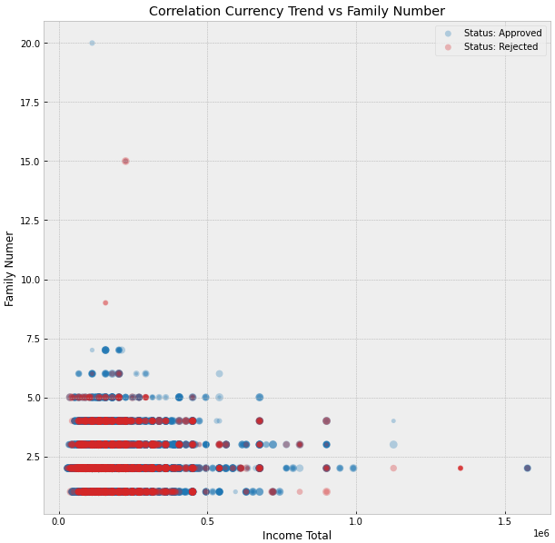
Análisis Exploratorio de Datos
3. ¿Cuál es la correlación entre la cantidad de miembros en la familia de los clientes y los ingresos anuales?
Se puede concluir que no existe una relación directa entre los miembros familiares y el salario. Solo se aprecia que la mayoría de los clientes que solicitan una tarjeta tienen 500k dólares como salario anual máximo.

Slide 9
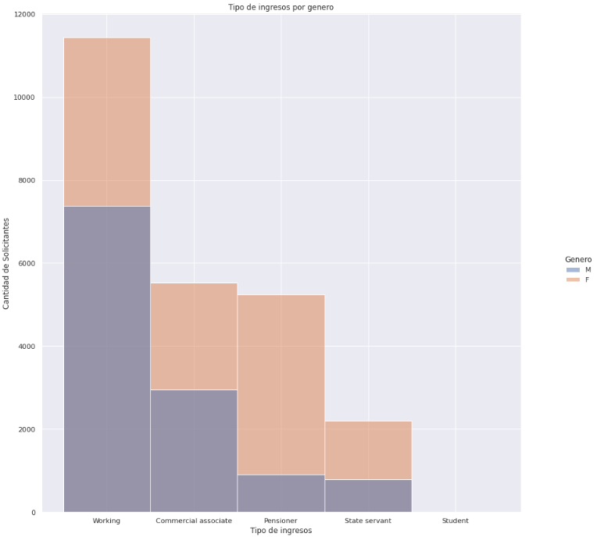
Análisis Exploratorio de Datos
4. ¿Cuál es la correlación entre las profesiones de los clientes y la cantidad de solicitudes de tarjetas de crédito, teniendo en cuenta el género de los clientes?
Se observa que la mayoría de los ingresos de los solicitantes provienen de empleos privados en condición de dependencia o de negocios o inversiones, áreas donde los hombres tienen más presencia. Finalmente, están los pensionados y empleados públicos donde las mujeres tienen mayor incidencia.

Slide 10
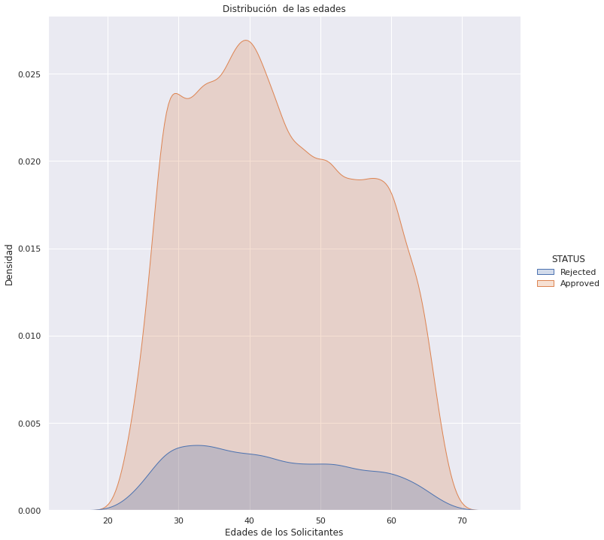
Análisis Exploratorio de Datos
5. ¿Cuál es la distribución de las edades de los clientes que solicitan tarjetas de crédito?
Se observa que la mayoría de solicitantes y aprobados tiene edades entre 35 y 45 años.

Slide 11
Análisis Exploratorio de Datos
6. ¿Cuál es la distribución de los tipos de propiedades de los clientes, teniendo en cuenta si tienen auto o no?
La predominancia en ambas gráficas es para personas que poseen una casa o departamento. No existe una tendencia respecto a qué personas se le asigna una tarjeta o quienes no.
Gráficos

Slide 12
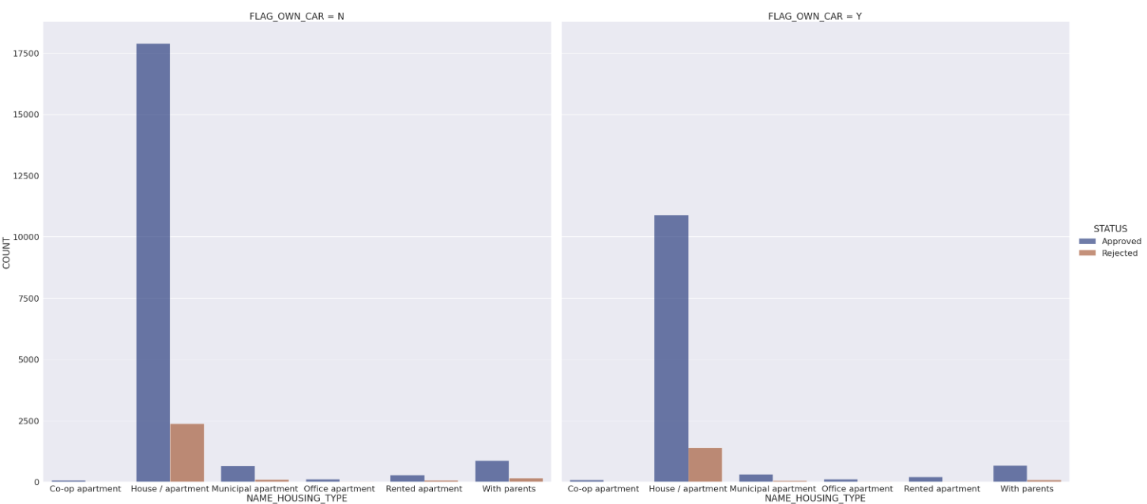
Análisis Exploratorio de Datos
No poseen auto
Poseen auto

Slide 13
Aplicación de Machine Learning
De 10 modelos iniciales se eligieron 3 para seguir operando usando Random Forest Classifier
Resultados:
Modelo 1
Modelo 2
Modelo 3
Mean: 0.4177842061914342
std: 0.15728666599892036
Variance: 0.02473909530105593
Mean: 0.39911369195997526
std: 0.18000259380793657
Variance: 0.032400933777585
Mean: 0.418842534017898
std: 0.15490990647930442
Variance: 0.023997079125426844

Slide 14
Bias-Variance Trade Off
Modelo 1
Tiempo: 338.7708840370178 segundos.
MSE: 0.309
Bias: 0.223
Variance: 0.086
Modelo 2
Tiempo 448.3412914276123 segundos.
MSE: 0.298
Bias: 0.218
Variance: 0.080
Modelo 3
Tiempo 353.31135749816895 segundos.
MSE: 0.310
Bias: 0.223
Variance: 0.086

Slide 15
Conclusiones
Se realizó el EDA, por lo que se obtuvo un conocimiento general de las variables
Los 3 modelos elegidos clasificaron de forma uniforme debido a su baja desviación estándar.
El promedio de categorización de los 3 modelos es bajo, por lo que su probabilidad de que etiqueten correctamente también será baja.

